Slide 1
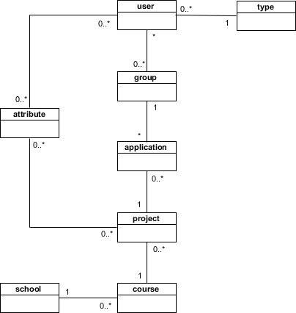
Diagrama reduzido do modelo da base de dados
Notes:
A abordagem inicial da equipa de Base de Dados foi feita com demasiado detalhe, preocupando-se com a escalabilidade do projeto e com a rastreabilidade de todas as alterações efetuadas, o que fez com que o modelo tivesse demasiadas tabelas e se torna-se algo complexo.
Após uma reunião com todos os colegas e uma reavaliação do problema, decidiu-se simplificar o modelo, tornando-o mais simples e ágil, mas garantindo sempre o suporte a todas as necessidades da aplicação.
A base de dados que vemos no diagrama é um modelo simplificado sem algumas tabelas de relacionamento.
A que está implementada conta com um total de 13 tabelas e 30 procedimentos que dão suporte à API e facilitam o trabalho, efetuando várias verificações.
Explicação do modelo:
O utilizador tem sempre um tipo, mas pode ou não ter atributos e grupo.
O grupo é constituído por 1 ou vários utilizadores.
Uma candidatura tem obrigatoriamente um grupo e um grupo pode fazer várias candidaturas.
Um projeto pode ou não ter várias candidaturas e atributos.
Um projeto tem sempre um curso.
O curso pode ou não ter projetos, mas tem sempre uma escola.
A escola, pode ou não ter cursos.

Slide 2

O Sistema de Gestão de Base de Dados (SGBD) adotado foi o MySQL.
Implementa um modelo relacional que era o que mais se adequava ao projeto.
Sistema multiplataforma (Windows, Linux).
Compatibilidade a nível de drivers, e módulos de interface para diversas linguagens de programação.
Excelente desempenho e estabilidade.
Software livre, com base na licença GPL (General Public Licence).
Suporta transações, cursores, stored procedures, funções e triggers.
Conhecimento consolidado.

